Slide 1
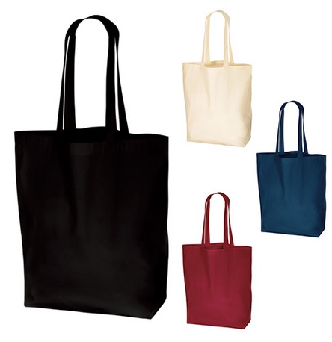
【提案書】
厚手コットンマチ付トート(L)
特徴
厚手で耐久性が高く、また無漂白なため環境保全にも役立つコットン素材を使用したマチ付きバッグです。大容量なLサイズは用途も幅広く、ノベルティグッズとしても人気の高いアイテムです。
納期
納期スペース
仕様
素 材：コットン
サイズ：本体/約400×400×100mm、持ち手/約25×580mm
容 量：約12L
備 考：ネイビー・ナチュラル・ブラック・ワインレッド
お見積
お見積りスペース

